Slide 1

김현태
한송우
최민기
권기범
이형준
유서희
fun-funding Crowdfunding

Slide 2

목차
01
06
화면 설계 및 구현
프로젝트 개요
02
07
진행 현황
개발 환경
03
08
이번 주 FeedBack
유즈 케이스
04
요구사항 정의서
05
[DB 설계] ERD 설계

Slide 3
1. 프로젝트 개요

Slide 4
개발 집중 내용 1. 펀딩을 위한 메이커 회원 등록, 프로젝트 등록 및 투자 유치를 위한 기능
2. 프로젝트와 연계된 상품 판매 등록 및 판매 및 결제를 위한 프로세스
3. 공지사항, FAQ의 게시판 및 실시간 채팅 상담 기능 구현
4. 웹 서비스를 관리하는 관리자 페이지 구현

Slide 5
2. 개발 환경

Slide 6
Language
1. JAVA
2. JSP
3. JAVASCRIPT
4. CSS
5. HTML
6. AJAX
7. JSON
8. JSTL
Framework
1. Spring
WAS
1. Apache Tomcat 9.0
Development Tool
1. Eclipse
2. DBeaver
3. eXERD
JS Library
1. jQuery
DMBS
1. Oracle
Bootstrap
1. Bootstrap 3

Slide 7
3. 요구사항 정의서

Slide 8
2. 요구사항 정의서
서비스(메뉴) | 담당자 | 구분 | 웹/모바일
메인페이지 | 형준 | 사용자 | 웹 & 모바일
회원등록
메이커 스튜디오 | 현태
펀딩 | 민기
리워드 스토어 | 기범
마이페이지 | 서희
고객센터 | 송우
회원관리 | 형준 | 관리자 | 웹
메이커 목록
관리자 관리 | 형준
프로젝트 관리 | 현태
리워드 스토어 관리 | 기범
고객센터 관리 | 송우

Slide 9
4. 유즈 케이스
권한 설정
일반 사용자
메이커 회원
일반 회원
일반 관리자
마스터 관리자

Slide 10

로그인/회원가입
메인화면
메인화면 관리
아이디/비밀번호 찾기
메이커 등록
주제 선정 이유
회원 관리
메이커 스튜디오
프로젝트 등록 / 관리
스토어 등록 / 관리
프로젝트 관리
프로젝트 조회, 상세 보기
펀딩
스토어 관리
프로젝트 펀딩, 문의
상품 조회, 상세 보기
관리자
사용자
리워드 스토어
고객 센터 관리
상품 구매, 문의
회원 정보 변경, 탈퇴
관리자 계정 관리
마이페이지
예치금 관리, 펀딩 관리, 주문 관리
고객센터
공지사항 / FAQ
일반 사용자
메이커 회원
일반 회원
실시간 채팅 상담
일반 관리자
마스터 관리자

Slide 11
5. [DB 설계] ERD 설계

Slide 12
[ DB 설계 ] ERD 설계 (논리 설계)
카테고리
위험 요인
예치금
관심 프로젝트
메이커
프로젝트
프로젝트 옵션
실시간 채팅
회원
펀딩
리워드 스토어 / 프로젝트 문의
프로젝트 신고
리워드 스토어 주문
리워드 스토어 옵션
리워드 스토어
공지사항
관리자
FAQ
슬라이드 배너 관리
추천 프로젝트 관리

Slide 13
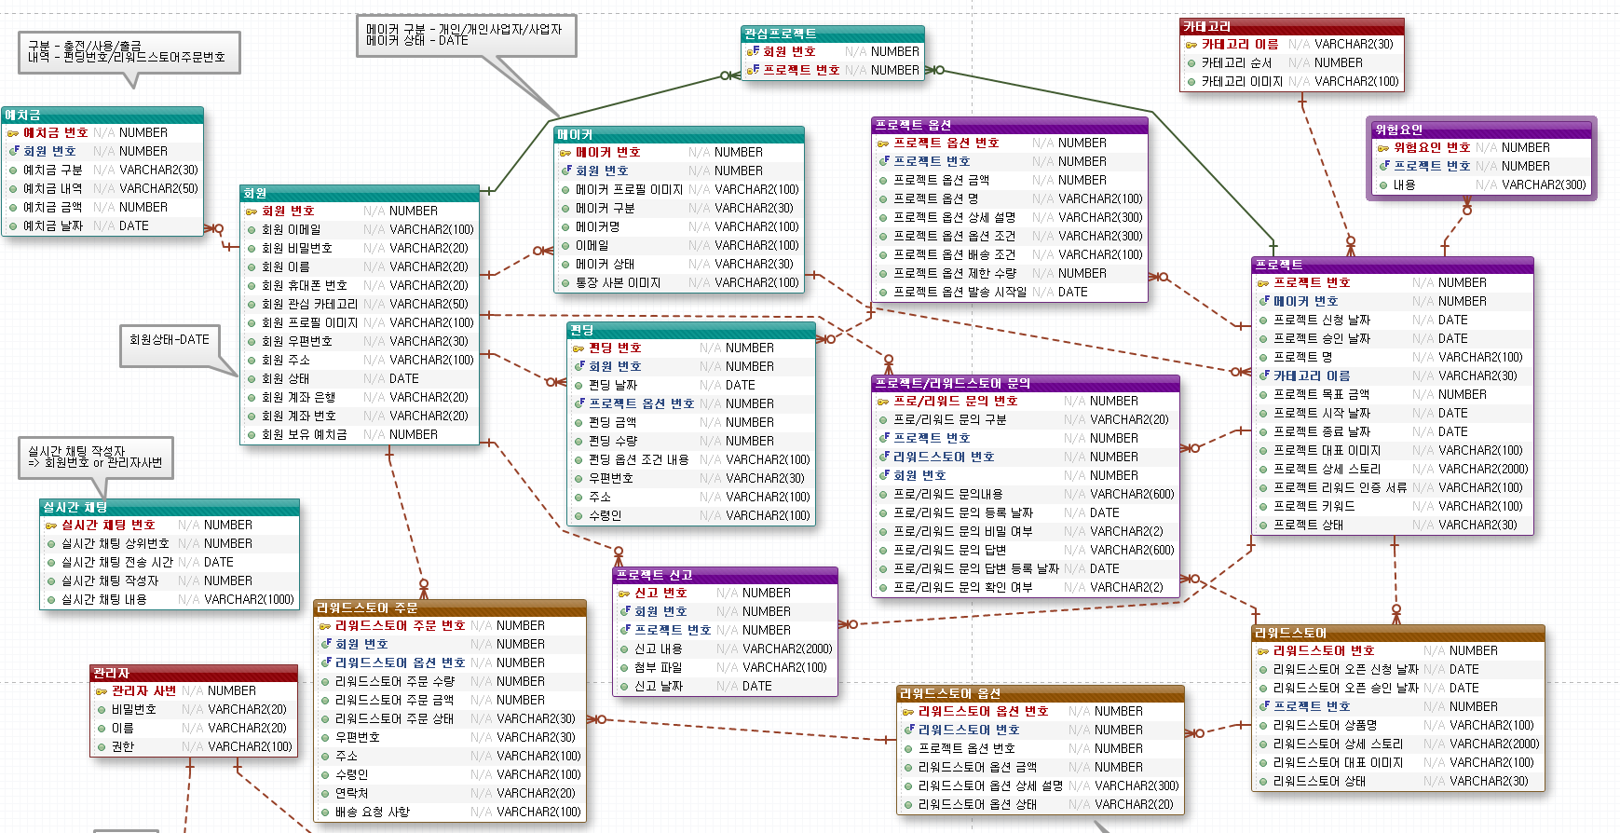
[ DB 설계 ] ERD 설계 (논리 설계)

Slide 14
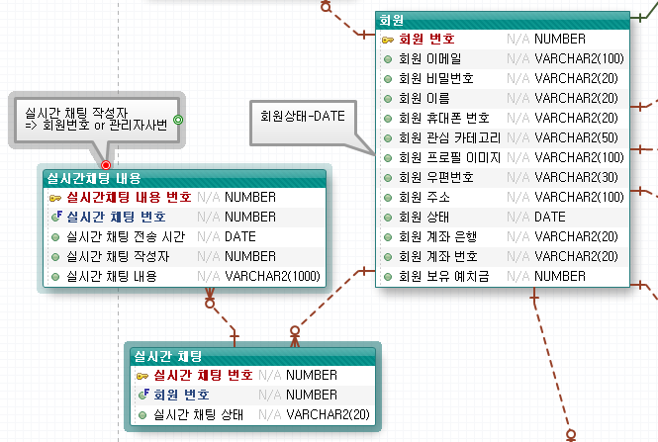
[ DB 설계 ] ERD 설계 (논리 설계)

Slide 15
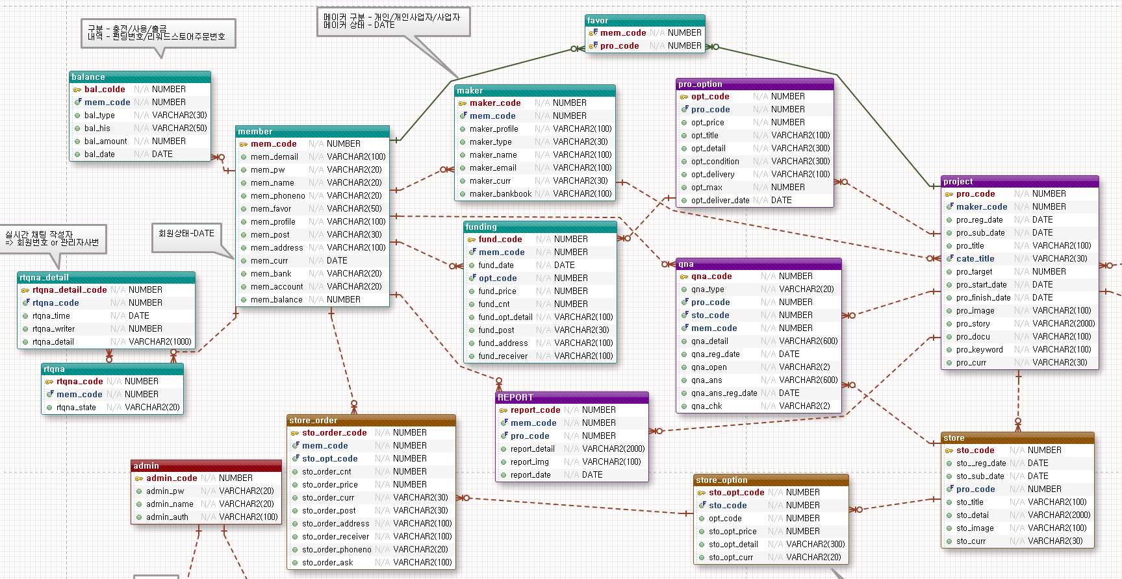
[ DB 설계 ] ERD 설계 (물리 설계)

Slide 16


6. 화면 설계 및 구현
- 웹 설계 및 구현
- 모바일 설계 및 구현

Slide 17
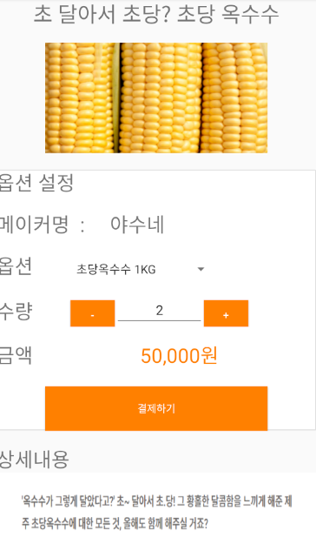
[ 화면구현 ] 상품상세 – 리워드 스토어 - 사용자

Slide 18
7. 진행 현황

Slide 19
5. 진행 현황
서비스(메뉴) | 담당자 | 구분 | 화면설계 | 웹 구현 현황 | 모바일 구현 현황
메인페이지 | 형준 | 사용자 | 100% | 75% | 100%
회원등록 |  |  | 100% | 75% | 100%
메이커 스튜디오 | 현태 |  | 100% | 60% | 50%
펀딩 | 민기 |  | 100% | 60% | 40%
리워드 스토어 | 기범 |  | 100% | 70% | 60%
마이페이지 | 서희 |  | 100% | 80% | 30%
고객센터 | 송우 |  | 100% | 80% | 80%
회원관리 | 형준 | 관리자 | 100% | - | N/A
메이커 목록 |  |  | 100% | -
관리자 관리 | 형준 |  | 100% | -
프로젝트 관리 | 현태 |  | 100% | -
리워드 스토어 관리 | 기범 |  | 100% | -
고객센터 관리 | 송우 |  | 100% | 60%

Slide 20
8. 이번 주 FeedBack

Slide 21
- 이번 주 피드백
-----
- 다음 주 계획
-----

Slide 22
통일 양식
 | 통일 내용
MAPPER | src\resource\funfunbatis\[기능명]Mapper.xml | ex) 공지사항: src\resource\funfunbatis\noticeMapper.xml
JAVA 패키지명 | funfun
JAVA CONTROLLER | funfun.controller.[이니셜]_[기능명]Ctrl | ex) 현태, 메이커 스튜디오 : funfun.controller.HT_MSCtrl
JAVA REPOSITORY | funfun.repository.[이니셜]_[기능명]Reposi | ex) 현태, 메이커 스튜디오 : funfun.repository.HT_MSReposi
JAVA SERVICE | funfun.service.[이니셜]_[기능명]Service | ex) 현태, 메이커 스튜디오 : funfun.service.HT_MSService
JAVA VO | funfun.VO.[기능명] | ex) 프로젝트 등록 : funfun.VO.ProRegi
JAVA API | funfun.api.[api명]
VO Date 데이터 타입 | String
코드형 데이터 | 가운데 정렬
숫자형 데이터 | 오른쪽 정렬, 천 단위 콤마(,)
문자열 데이터 | 왼쪽 정렬

Slide 23
통일 양식
 | SEQUENCE 이름 | SEQUENCE 시작 번호
회원 | member_seq | 11000000
예치금 | balance_seq | 12000000
메이커 | maker_seq | 13000000
프로젝트 | project_seq | 21000000
프로젝트 옵션 | option_seq | 22000000
위험요소 | risk_seq | 23000000
프로젝트/스토어 문의 | qna_seq | 24000000
펀딩 | funding_seq | 25000000
리워드스토어 | store_seq | 31000000
리워드스토어 옵션 | store_option_seq | 32000000
리워드스토어 주문 | store_order_seq | 33000000
신고 | report_seq | 41000000
신시간채팅 | rtqna_seq | 42000000
공지사항 | notice_seq | 43000000
FAQ | faq_seq | 44000000

